Slide 1

본 교재에 실린 모든 내용, 디자인, 이미지, 편집구성에 대한 판면권과 저작권은 이지스퍼블리싱㈜와 ‘첫 코딩‘ 지은이에게 있습니다.

Slide 2
02
사람과 코딩의 공통점은?
교재 P.60~61
컴퓨터 기억공간의 종류
교재 P.62~68
컴퓨터가 기억하는 방법
교재 P.69~82
컴퓨터가 행동하는 방법
교재 P.83~91
진짜 코딩 해보기
교재 P.92~100
Build, IDE, SDK?
교재 P.101~103
컴퓨터는 어떻게 기억하고 행동할까?
교재 P.60~103

Slide 3

사람과 코딩의 공통점은?
1/2 P.60~61
사람의 특징을 두 가지로 구분해 볼까요?
본 교재에 실린 모든 내용, 디자인, 이미지, 편집구성에 대한 판면권과 저작권은 이지스퍼블리싱㈜와 ‘첫 코딩‘ 지은이에게 있습니다.

Slide 4
사람과 코딩의 공통점은?
2/2 P.60~61
이제 컴퓨터(프로그래밍)의 특징을 알아 볼까요?
본 교재에 실린 모든 내용, 디자인, 이미지, 편집구성에 대한 판면권과 저작권은 이지스퍼블리싱㈜와 ‘첫 코딩‘ 지은이에게 있습니다.

Slide 5
컴퓨터 기억공간의 종류
1/5 P.62~68
여러분의 작업 공간(메모리,Memory)을 알아 보겠습니다.
본 교재에 실린 모든 내용, 디자인, 이미지, 편집구성에 대한 판면권과 저작권은 이지스퍼블리싱㈜와 ‘첫 코딩‘ 지은이에게 있습니다.

Slide 6
컴퓨터 기억공간의 종류
2/5 P.62~68
컴퓨터의 3가지 메모리는 어떤 특징이 있을까요?
본 교재에 실린 모든 내용, 디자인, 이미지, 편집구성에 대한 판면권과 저작권은 이지스퍼블리싱㈜와 ‘첫 코딩‘ 지은이에게 있습니다.

Slide 7

컴퓨터 기억공간의 종류
3/5 P.62~68
컴퓨터 광고에서 3가지 메모리를 구분해 보겠습니다.
본 교재에 실린 모든 내용, 디자인, 이미지, 편집구성에 대한 판면권과 저작권은 이지스퍼블리싱㈜와 ‘첫 코딩‘ 지은이에게 있습니다.

Slide 8
컴퓨터 기억공간의 종류
4/5 P.62~68
메모리 크기를 표현하는 단위를 알아보겠습니다.
1 B(byte)
1 KB
1 MB
1GB
1TB
X 천 배(정확히는 1,024 배)
본 교재에 실린 모든 내용, 디자인, 이미지, 편집구성에 대한 판면권과 저작권은 이지스퍼블리싱㈜와 ‘첫 코딩‘ 지은이에게 있습니다.

Slide 9
컴퓨터 기억공간의 종류
5/5 P.62~68
[실습] 아래 광고에서 3가지 메모리의 크기를 알아보세요.
본 교재에 실린 모든 내용, 디자인, 이미지, 편집구성에 대한 판면권과 저작권은 이지스퍼블리싱㈜와 ‘첫 코딩‘ 지은이에게 있습니다.

Slide 10
컴퓨터가 기억하는 방법
1/13 P.69~82
제한된 공간 알뜰하게 활용하기
본 교재에 실린 모든 내용, 디자인, 이미지, 편집구성에 대한 판면권과 저작권은 이지스퍼블리싱㈜와 ‘첫 코딩‘ 지은이에게 있습니다.

Slide 11
컴퓨터가 기억하는 방법
2/13 P.69~82
메모리 그릇의 종류(1) – 문자형 (Character, Char)
아래는 어떤 문자를 표현하는 것일까요? 교재 30쪽을 확인해 보세요~
그릇 안에는 1장에서 배운 비트 공간이 있습니다.
1 | 0 | 1 | 0 | 1 | 1 | 0 | 0 | 0 | 0 | 0 | 0 | 0 | 0 | 0 | 1
16칸
본 교재에 실린 모든 내용, 디자인, 이미지, 편집구성에 대한 판면권과 저작권은 이지스퍼블리싱㈜와 ‘첫 코딩‘ 지은이에게 있습니다.

Slide 12
컴퓨터가 기억하는 방법
3/13 P.69~82
메모리 그릇의 종류(2) – 정수형 (Integer, Int)
첫 번째 비트 공간에는 +(0), -(1) 부호를 구분해서 저장해요
짬짜면 그릇을 닮은 정수형 그릇
+27
-27
0
1
본 교재에 실린 모든 내용, 디자인, 이미지, 편집구성에 대한 판면권과 저작권은 이지스퍼블리싱㈜와 ‘첫 코딩‘ 지은이에게 있습니다.

Slide 13
컴퓨터가 기억하는 방법
4/13 P.69~82
메모리 그릇의 종류(3) – 실수형 (Double 또는 Float)
실수형은 아~주 큰수를 다룰 수 있게 하기 위해서 공간을 3개로 나눠요
탕∙짬∙짜 그릇을 닮은 실수형 그릇
(설명을 위해 간소화한 예시입니다.)
+12.34
-1234.0
+ 1.234 x 10⁻¹
- 1.234 x 10³
0 1234 -1
1 1234 3
본 교재에 실린 모든 내용, 디자인, 이미지, 편집구성에 대한 판면권과 저작권은 이지스퍼블리싱㈜와 ‘첫 코딩‘ 지은이에게 있습니다.

Slide 14
컴퓨터가 기억하는 방법
5/13 P.69~82
메모리 그릇의 종류(4) – 참∙거짓형 (Boolean, Bool)
참/거짓형은 컴퓨터가 3장에서 배울 조건을 판단할 때 유용하게 사용돼요
본 교재에 실린 모든 내용, 디자인, 이미지, 편집구성에 대한 판면권과 저작권은 이지스퍼블리싱㈜와 ‘첫 코딩‘ 지은이에게 있습니다.

Slide 15
컴퓨터가 기억하는 방법
6/13 P.69~82
메모리 책상 위에 그릇을 놓아보겠습니다.
문자형 그릇 사이즈로 이름은 ABC로 해주시고요, 그릇 안에는 '가'를 넣어서 책상 위에 올려주세요!
‘가’
ABC
본 교재에 실린 모든 내용, 디자인, 이미지, 편집구성에 대한 판면권과 저작권은 이지스퍼블리싱㈜와 ‘첫 코딩‘ 지은이에게 있습니다.

Slide 16
컴퓨터가 기억하는 방법
7/13 P.69~82
메모리 책상 위에 여러 가지 그릇을 놓아보겠습니다.
본 교재에 실린 모든 내용, 디자인, 이미지, 편집구성에 대한 판면권과 저작권은 이지스퍼블리싱㈜와 ‘첫 코딩‘ 지은이에게 있습니다.

Slide 17
컴퓨터가 기억하는 방법
8/13 P.69~82
실제 변수형은 더 다양하게 있습니다.
본 교재에 실린 모든 내용, 디자인, 이미지, 편집구성에 대한 판면권과 저작권은 이지스퍼블리싱㈜와 ‘첫 코딩‘ 지은이에게 있습니다.

Slide 18
컴퓨터가 기억하는 방법
9/13 P.69~82
[실습] 메모리 책상에 그릇 올려보기.
본 교재에 실린 모든 내용, 디자인, 이미지, 편집구성에 대한 판면권과 저작권은 이지스퍼블리싱㈜와 ‘첫 코딩‘ 지은이에게 있습니다.

Slide 19
컴퓨터가 기억하는 방법
10/13 P.69~82
사람을 위해 특별히 제작된 특수 메모리 그릇 – 문자열 형 (String)
본 교재에 실린 모든 내용, 디자인, 이미지, 편집구성에 대한 판면권과 저작권은 이지스퍼블리싱㈜와 ‘첫 코딩‘ 지은이에게 있습니다.

Slide 20
컴퓨터가 기억하는 방법
11/13 P.69~82
문자(Character, char)형 vs 문자열(String)형 – 표현의 차이
본 교재에 실린 모든 내용, 디자인, 이미지, 편집구성에 대한 판면권과 저작권은 이지스퍼블리싱㈜와 ‘첫 코딩‘ 지은이에게 있습니다.

Slide 21
컴퓨터가 기억하는 방법
12/13 P.69~82
문자(Character, char)형 vs 문자열(String)형 – 다른 점
본 교재에 실린 모든 내용, 디자인, 이미지, 편집구성에 대한 판면권과 저작권은 이지스퍼블리싱㈜와 ‘첫 코딩‘ 지은이에게 있습니다.

Slide 22
컴퓨터가 기억하는 방법
13/13 P.69~82
문자열(String)형 과 다른 변수형 비교
본 교재에 실린 모든 내용, 디자인, 이미지, 편집구성에 대한 판면권과 저작권은 이지스퍼블리싱㈜와 ‘첫 코딩‘ 지은이에게 있습니다.

Slide 23
컴퓨터가 행동하는 방법
1/8 P.83~91
핫케이크를 만드는 행동을 생각해 보겠습니다.
본 교재에 실린 모든 내용, 디자인, 이미지, 편집구성에 대한 판면권과 저작권은 이지스퍼블리싱㈜와 ‘첫 코딩‘ 지은이에게 있습니다.

Slide 24
컴퓨터가 행동하는 방법
2/8 P.83~91
핫케이크를 만드는 행동을 코딩 형식으로 표현해 보겠습니다.
본 교재에 실린 모든 내용, 디자인, 이미지, 편집구성에 대한 판면권과 저작권은 이지스퍼블리싱㈜와 ‘첫 코딩‘ 지은이에게 있습니다.

Slide 25
컴퓨터가 행동하는 방법
3/8 P.83~91
핫케이크 재료를 외부에서 어떻게 가져오는지 보겠습니다.
본 교재에 실린 모든 내용, 디자인, 이미지, 편집구성에 대한 판면권과 저작권은 이지스퍼블리싱㈜와 ‘첫 코딩‘ 지은이에게 있습니다.

Slide 26
컴퓨터가 행동하는 방법
4/8 P.83~91
핫케이크가 다 만들어지면 밖으로 보내야겠죠?
본 교재에 실린 모든 내용, 디자인, 이미지, 편집구성에 대한 판면권과 저작권은 이지스퍼블리싱㈜와 ‘첫 코딩‘ 지은이에게 있습니다.

Slide 27
컴퓨터가 행동하는 방법
5/8 P.83~91
실제로 메서드는 이렇게 생겼습니다.
본 교재에 실린 모든 내용, 디자인, 이미지, 편집구성에 대한 판면권과 저작권은 이지스퍼블리싱㈜와 ‘첫 코딩‘ 지은이에게 있습니다.

Slide 28
컴퓨터가 행동하는 방법
6/8 P.83~91
돌려줄 값이 없는 메서드 – void 이해하기
본 교재에 실린 모든 내용, 디자인, 이미지, 편집구성에 대한 판면권과 저작권은 이지스퍼블리싱㈜와 ‘첫 코딩‘ 지은이에게 있습니다.

Slide 29
컴퓨터가 행동하는 방법
7/8 P.83~91
여러 메서드들 간에 주고받기
본 교재에 실린 모든 내용, 디자인, 이미지, 편집구성에 대한 판면권과 저작권은 이지스퍼블리싱㈜와 ‘첫 코딩‘ 지은이에게 있습니다.

Slide 30
컴퓨터가 행동하는 방법
8/8 P.83~91
[실습] 메서드를 글로 써보기
본 교재에 실린 모든 내용, 디자인, 이미지, 편집구성에 대한 판면권과 저작권은 이지스퍼블리싱㈜와 ‘첫 코딩‘ 지은이에게 있습니다.

Slide 31
진짜 코딩 해보기
1/5 P.92~100
원래는 아래와 같은 소프트웨어를 설치해야 하고, 환경을 설정해야 합니다.
본 교재에 실린 모든 내용, 디자인, 이미지, 편집구성에 대한 판면권과 저작권은 이지스퍼블리싱㈜와 ‘첫 코딩‘ 지은이에게 있습니다.

Slide 32
진짜 코딩 해보기
2/5 P.92~100
하지만, 온라인 코딩 학습 플랫폼을 활용해서 쉽게 실습하겠습니다.
본 교재에 실린 모든 내용, 디자인, 이미지, 편집구성에 대한 판면권과 저작권은 이지스퍼블리싱㈜와 ‘첫 코딩‘ 지은이에게 있습니다.

Slide 33
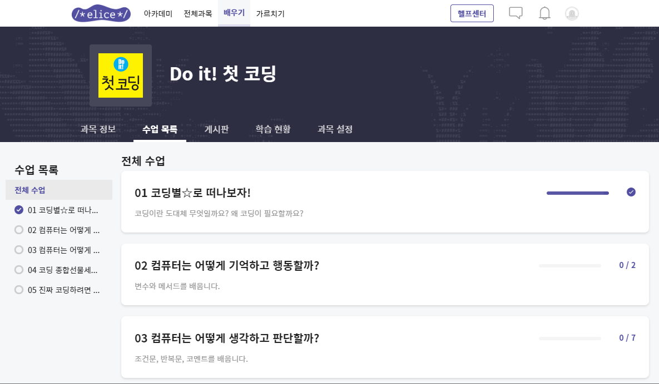
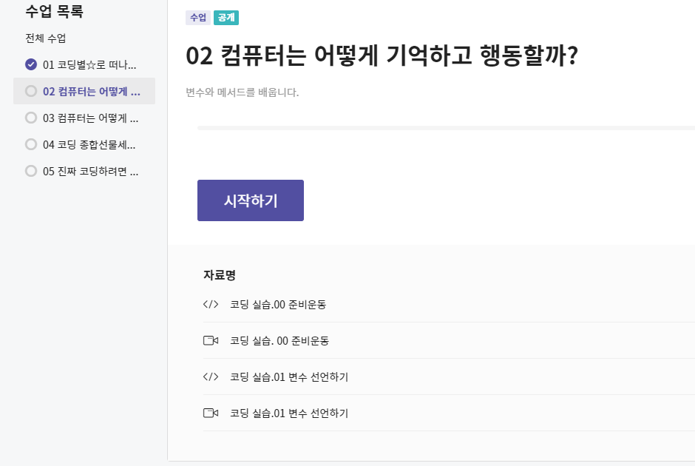

진짜 코딩 해보기
3/5 P.92~100
실습 환경 들어가기
본 교재에 실린 모든 내용, 디자인, 이미지, 편집구성에 대한 판면권과 저작권은 이지스퍼블리싱㈜와 ‘첫 코딩‘ 지은이에게 있습니다.

Slide 34
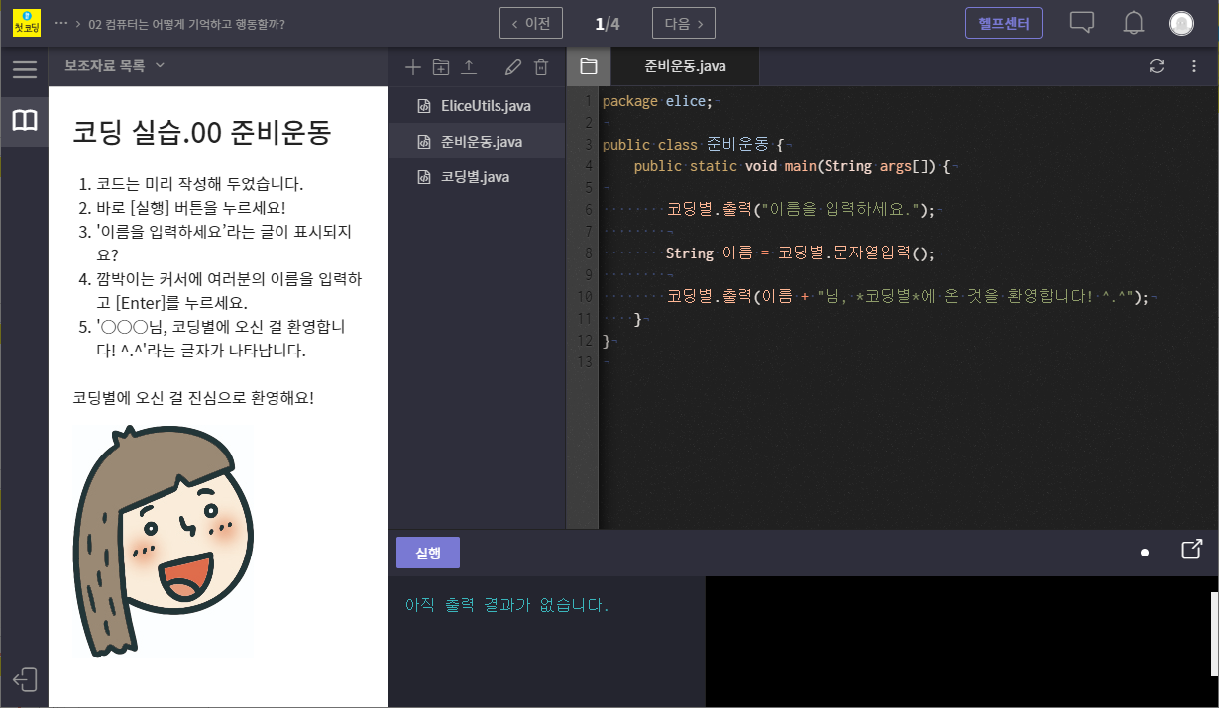

진짜 코딩 해보기
4/5 P.92~100
따라하기
본 교재에 실린 모든 내용, 디자인, 이미지, 편집구성에 대한 판면권과 저작권은 이지스퍼블리싱㈜와 ‘첫 코딩‘ 지은이에게 있습니다.

Slide 35
진짜 코딩 해보기
5/5 P.92~100
[실습]변수 선언하기
본 교재에 실린 모든 내용, 디자인, 이미지, 편집구성에 대한 판면권과 저작권은 이지스퍼블리싱㈜와 ‘첫 코딩‘ 지은이에게 있습니다.

Slide 36
Build, SDKsoftware development kit & IDEintegrated development environment ?
1/4 P.101~103
소프트웨어 개발 종합세트
통합 개발 환경
어떻게 이렇게 큰 빌딩을 몇 년 안에 지을 수 있었을까요?
본 교재에 실린 모든 내용, 디자인, 이미지, 편집구성에 대한 판면권과 저작권은 이지스퍼블리싱㈜와 ‘첫 코딩‘ 지은이에게 있습니다.

Slide 37
Build, SDKsoftware development kit & IDEintegrated development environment ?
2/4 P.101~103
소프트웨어 개발 종합세트
통합 개발 환경
어떤 게임이 만들기 더 어려웠을까요?
본 교재에 실린 모든 내용, 디자인, 이미지, 편집구성에 대한 판면권과 저작권은 이지스퍼블리싱㈜와 ‘첫 코딩‘ 지은이에게 있습니다.

Slide 38
Build, SDKsoftware development kit & IDEintegrated development environment ?
3/4 P.101~103
소프트웨어 개발 종합세트
통합 개발 환경
남들이 만들어 놓은 좋은 기능을 잘 ＇활용＇할 수 있도록 도구를 제공합니다.
본 교재에 실린 모든 내용, 디자인, 이미지, 편집구성에 대한 판면권과 저작권은 이지스퍼블리싱㈜와 ‘첫 코딩‘ 지은이에게 있습니다.

Slide 39
Build, SDKsoftware development kit & IDEintegrated development environment ?
4/4 P.101~103
소프트웨어 개발 종합세트
통합 개발 환경
개발환경 예시
본 교재에 실린 모든 내용, 디자인, 이미지, 편집구성에 대한 판면권과 저작권은 이지스퍼블리싱㈜와 ‘첫 코딩‘ 지은이에게 있습니다.

